Slide 1


KÜRESEL BAĞLANTILAR
Yaşadığım Yerin Ekonomiye Katkısı
Kazanım
SB.5.7.1. Yaşadığı yer ve çevresinin ülkemiz ile diğer ülkeler arasındaki ekonomik ilişkilerdeki rolünü araştırır.

Slide 2

Ticaret Nedir?
Ticaret
Ülkelerin ve insanların birbirleriyle yaptıkları alışverişe ticaret denir. İnsanlar nasıl tüm ihtiyaçlarını kendisi karşılayamıyor ve başkalarından alıyorsa devletler de ihtiyaçlarını başka devletlerdeki üreticilerden alır.

Slide 3

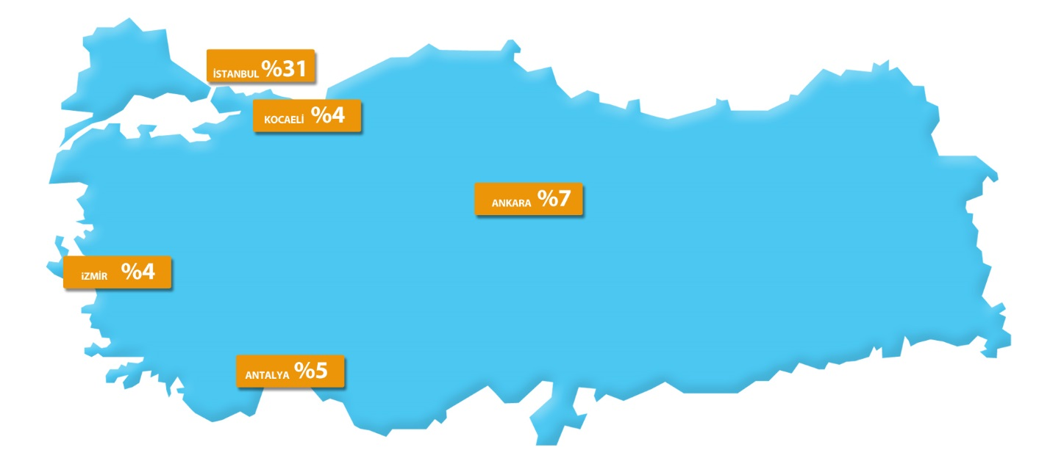

Ticaret
İç Ticaret
Dış Ticaret
Ülke içinde yapılan ticarete iç ticaret denir. Örneğin Antalya’da üretilen muzun Kocaeli’ne satılması iç ticarettir.
Ülkeler arasında yapılan ticarete de dış ticaret denir. Dış ticaret, ithalat ve ihracat olarak ikiye ayrılır.

Slide 4

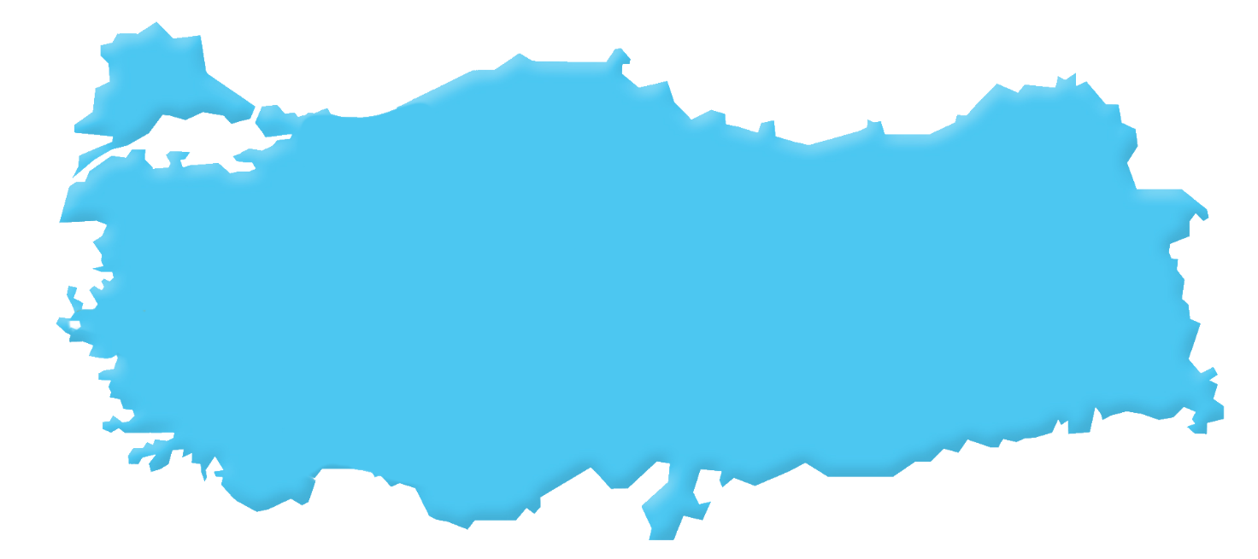

Dış Ticaret
1
Bor
2
İncir
3
Fındık
4
Beyaz eşya
5
Tekstil ürünleri
İhracat
6
Porselen ürünleri
Bir ülkenin ürettiği malları başka bir ülkeye satmasıdır. Örneğin Türkiye’den Almanya’ya havlu satılması.
Yurt dışına sattığımız ürünlere örnek veriniz.

Slide 5

Dış Ticaret
!!!!UYARI!!!
Bir ülkenin gelişebilmesi için ihracatı, ithalatından fazla olmalıdır.
1
İlaç
2
Petrol
3
Otomobil
4
Doğal gaz
5
Tropikal meyveler
İthalat
6
Elektronik cihazlar
Bir ülkenin ihtiyacı olan ürünleri başka bir ülkeden almasıdır. Örneğin ülkemizin Rusya’dan doğal gaz satın alması.
Yurt dışından satın aldığımız ürünlere örnek veriniz.

Slide 6
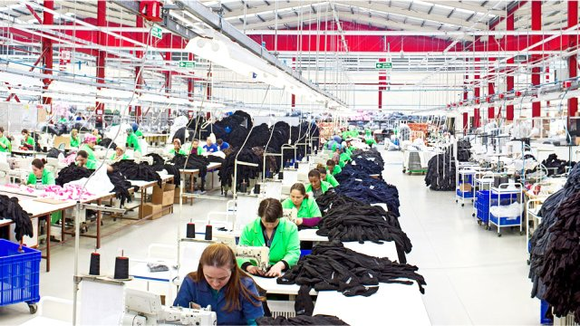
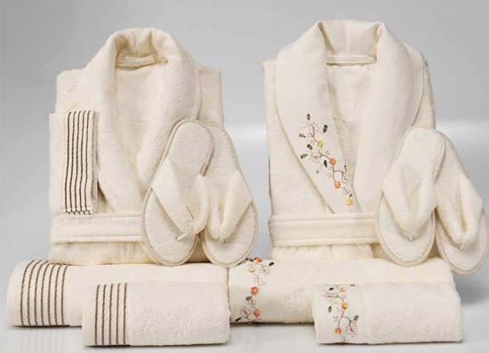

Ekonomiye Katkı Yapan Yerler
Denizli’de tekstil fabrikaları çok bulunmaktadır.
Tekstil fabrikalarında bornoz, havlu gibi ürünler üretilir.
Üretilen ürünler yurt dışına satılarak ülke ekonomisine katkıda bulunulur.

Slide 7
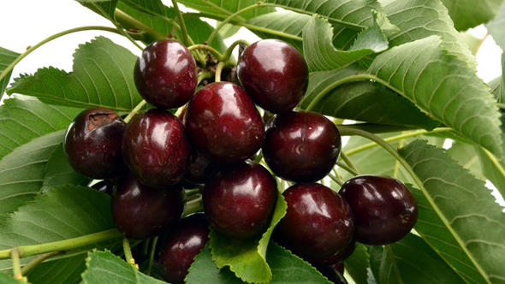
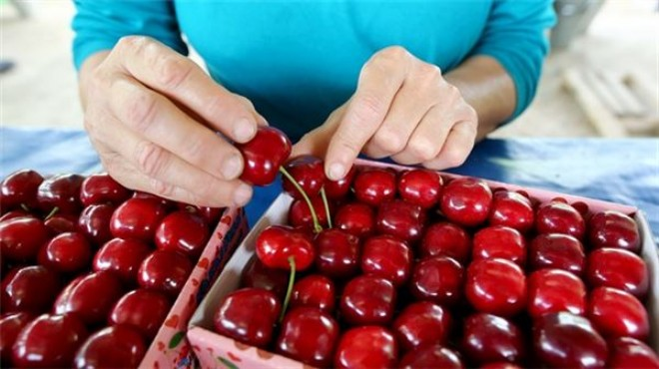
Ekonomiye Katkı Yapan Yerler
Denizli Honaz’da halkın genel geçim kaynağı kiraz yetiştiriciliğidir.
Üretilen kirazlar seçilerek paketlenir.
Üretilen ürünler yurt dışına satılarak ülke ekonomisine katkıda bulunulur.

Slide 8
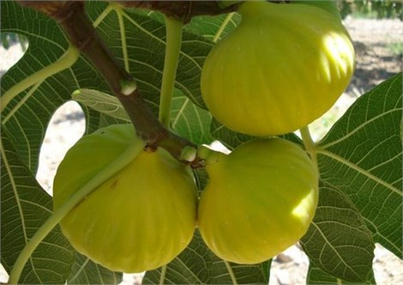
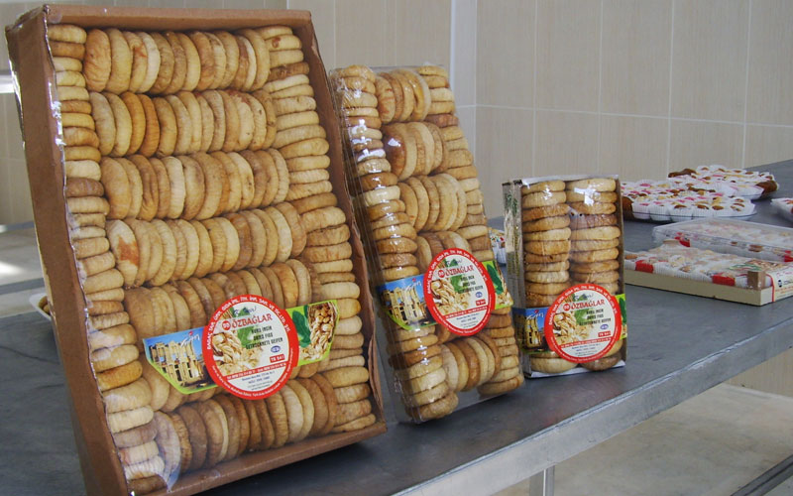
Ekonomiye Katkı Yapan Yerler
İncir denilince akla Aydın gelir.
Kurutulan incirler paketlenir.
Üretilen ürünler yurt dışına satılarak ülke ekonomisine katkıda bulunulur.

Slide 9
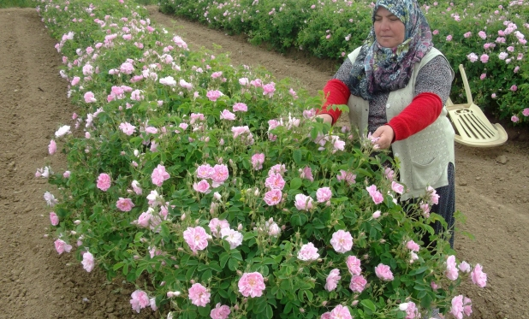

Ekonomiye Katkı Yapan Yerler
Gül en çok Isparta’da yetiştirilir.
Gülden gıda ve kozmetik ürünler yapılır.
Üretilen ürünler yurt dışına satılarak ülke ekonomisine katkıda bulunulur.

Slide 10
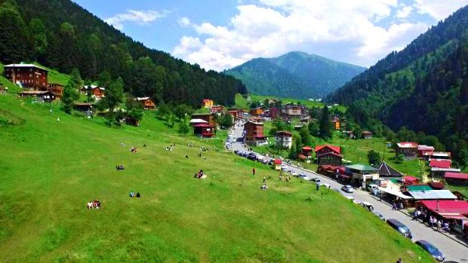
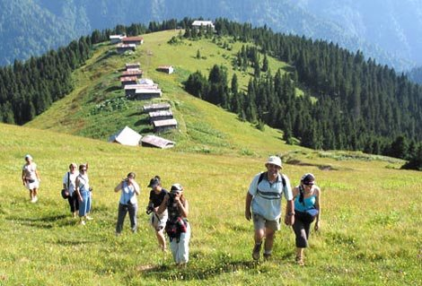

Ekonomiye Katkı Yapan Yerler
Karadeniz’de birçok yayla vardır.
Arap ülkelerinden turistler bu güzellikleri görmeye gelir.
Turistler döviz bırakarak ülke ekonomisine katkıda bulunmuş olurlar.

Slide 11
Ekonomik Faaliyetleri Etkileyen Sebepler
Ordu
Eskişehir
Erzurum
Manisa
Malatya
Antalya
Bu şehirlerden hangisi oltu taşı ihracatı ile ülke ekonomisine katkıda bulunur?
Bu şehirlerden hangisi bor ihracatı ile ülke ekonomisine katkıda bulunur?
Bu şehirlerden hangisi üzüm ihracatı ile ülke ekonomisine katkıda bulunur?
Bu şehirlerden hangisi fındık ihracatı ile ülke ekonomisine katkıda bulunur?
Bu şehirlerden hangisi turizm yönü ile ülke ekonomisine katkıda bulunur?
Bu şehirlerden hangisi kayısı ihracatı ile ülke ekonomisine katkıda bulunur?

Slide 12




Şimdi Sıra Sizde
Ülke içinde yapılan ticarete ihracat denir.
MAALESEF BİLEMEDİNİZ
TEBRİKLER
YENİ SORU

Slide 13
Şimdi Sıra Sizde
Ülkeler tüm ihtiyaçlarını karşılayamadığı için dış ticarete ihtiyaç duyarlar.
TEBRİKLER
MAALESEF BİLEMEDİNİZ
YENİ SORU

Slide 14
Şimdi Sıra Sizde
İthalatın ihracattan fazla olması gelişmişlik göstergesidir.
MAALESEF BİLEMEDİNİZ
TEBRİKLER
YENİ SORU

Slide 15
Şimdi Sıra Sizde
İşlenmiş ürünlerin ihraç edilmesi ülke ekonomisine katkı sağlar.
TEBRİKLER
MAALESEF BİLEMEDİNİZ
YENİ SORU

Slide 16
Şimdi Sıra Sizde
Ülkemiz yurt dışından fındık ithal etmektedir.
MAALESEF BİLEMEDİNİZ
TEBRİKLER
YENİ SORU

Slide 17
Şimdi Sıra Sizde
İklim şartlarımız bazı tropikal meyvelerin yetiştirilmesine uygun olmadığı için bazı tropikal meyveleri ithal ederiz.
TEBRİKLER
MAALESEF BİLEMEDİNİZ
YENİ SORU

Slide 18
Şimdi Sıra Sizde
İklim bir yerdeki ekonomik faaliyetleri etkileyebilmektedir.
TEBRİKLER
MAALESEF BİLEMEDİNİZ
YENİ SORU

Slide 19

Hangisi Çöz Bakalım
Bir ülkede üretilen malların, yurt dışına satılmasına ne denir?
A
İthalat
B
Ticaret
C
İhracat
D
Turizm
YENİ SORU

Slide 20
Hangisi Çöz Bakalım
Aşağıdakilerden hangisi ihraç ettiğimiz ürünlerden birisi değildir?
A
Petrol
B
Üzüm
C
Bor
D
Domates
YENİ SORU

Slide 21
Hangisi Çöz Bakalım
İhracat ve ithalat ile ilgili aşağıdaki verilen bilgilerden hangisi doğru değildir?
A
Ülkemizde ithalat fazla, ihracat azdır.
B
Ülkeler ve insanlar arasında yapılan alışverişe ticaret denir.
C
Bütün ülkeler kendi ihtiyacını karşılayamaz.
İç ticaret, ithalat ve ihracat olarak ikiye ayrılır.
D
YENİ SORU

Slide 22
Hangisi Çöz Bakalım
Kaliteli kayısı yetiştirip yurt dışına da satış yaparak ülke ekonomisine katkıda bulunan şehrimiz aşağıdakilerden hangisidir?
A
Isparta
B
Malatya
C
Manisa
D
Kayseri
YENİ SORU

Slide 23
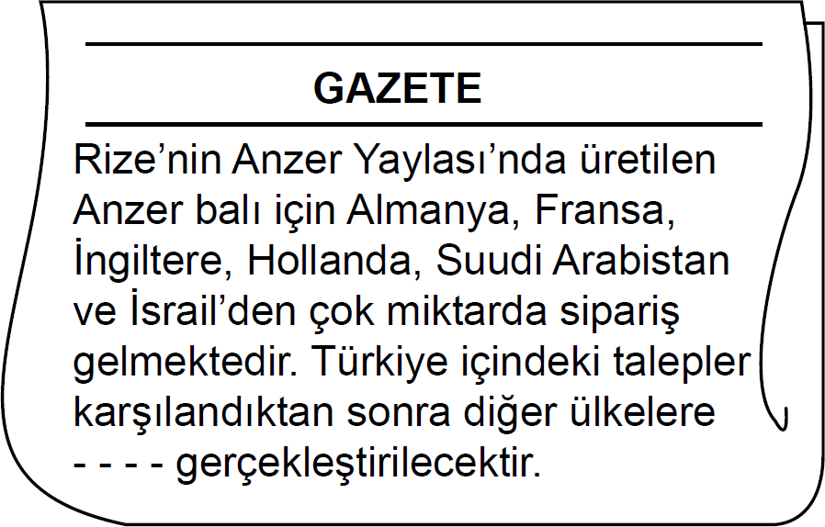

DPY 2019
Çıkmış Sorular
Gazete haberindeki boş bırakılan yere aşağıdakilerden hangisi gelmelidir?
A) ithalat
B) ihracat
C) sermaye
D) girişim

Slide 24

KİM BİLECEK
Ülkeler arasındaki ticarete ne denir?
Dış ticaret

Slide 25
KİM BİLECEK
Gül ürünleri ihracatı yapan şehrimiz hangisidir?
Isparta

Slide 26
KİM BİLECEK
Dış ticaret açığı olmaması için hangisinin satışı fazla olmalıdır?
İhracat

Slide 27


Gelecek Derse Hazırlanalım
Teknoloji ticareti nasıl etkilemiştir?
E-ticaret nedir?

